Slide 1


Slide 2
استرس یا اضطراب

Slide 3
استرس يا اضطراب
استرس و اضطراب کلماتي هستند که در زندگي روزمره، براي توصيف حالات و احساسات بسيار استفاده می شوند:. به طور مثال، به هنگام سخنراني در برابر جمع، به هنگام امتحان، به هنگام مشکلات مادي، تاُخير سر يک قرار، … هنگامي که در شرايطي چون شرايط فوق، در سخنان خود از اين دو کلمه استفاده مي کنيم، توجه چنداني به تفاوت موجود ميان آن دو نداريم.
ولي هنگام سخن گفتن از مشکلات روحي شايع در کودکان و نوجوانان، بايد دقيق تر بود و تفاوت ميان استرس و اضطراب را به خوبي درک کرد. در روان شناسي، اضطراب مرحله ي پيشرفته تر استرس مزمن است، که هنگامي به صورت يک مشکل بهداشت رواني در مي آيد که براي فرد يا اطرافيانش رنج و ناراحتي به وجود آورد يا مانع رسيدن او به اهدافش شود و يا در انجام کار هاي روزانه و عادي او اختلال ايجاد کند. براي درک بهتر ابتدا استرس (تنيدگي)، و سپس اضطراب را مورد بررسي قرار مي دهيم.

Slide 4
تنیدگی یا استرس
استرس یا تنیدگی یا فشار عصبی، در روان شناسی به معنی نیرو و فشار است. هر محرکی که در بدن باعث ایجاد واکنش شود، عامل تنیدگی یا استرس زا نامیده می شود. به عبارتی دیگر، هر عاملی که موجب تنش روح و جسم و از دست رفتن تعادل فرد شود، عامل تنیدگی است.
تنیدگی واکنش یا واکنش هایی است که در فرد، در اثر حضور عاملی دیگر (عامل تنیدگی) به وجود می آید تا تعادل از دست رفته را باز گرداند، و باعث بسیج شدن قوای فرد برای مقابله با آن عامل و آماده باش موجود زنده می شود.

Slide 5
مراحل تنیدگی
تنیدگی معمولاً دارای سه مرحله است:
۱، واکنش اخطار:
مغز پس از دریافت خبر ناخوشایند (عامل تنیدگی)، آن را ثبت می کند و هیپوتالاموس به تفسیر آن، و سپس به فرستادن اخطار الکتروشیمیایی به غدد هیپوفیز موجود در مرکز جمجه می پردازد.
این غدد شروع به ترشح هورمونی برای تحریک غدد فوق کلیوی می کنند. به این ترتیب، هورمون آدرنالین از غدد فوق کلیوی آزاد شده و در جریان خون می ریزد و پیام را به سایر غدد در سراسر بدن منتقل می کند.
۲، مرحله ی مقاومت :
طی این مرحله که ممکن است ازچند ساعت تا چند روز طول بکشد، بدن عملاً برای مبارزه با عامل فشار بسیج است. به همین دلیل به مصرف انرژی فراوان نیازمند است.
۳، مرحله ی فرسودگی:
در صورتی که شرایط استرس زا بیش از حد طولانی شود، یا به طور مکرر رخ دهد، یا این که سیستم عصبی بدن نتواند به مرحله ی مقاومت خاتمه دهد و بدن مدتی طولانی همچنان بسیج باقی بماند(به خصوص در کسانی که اضطراب دارند)، ذخایر آن به تدریج تمام می شود و بدن در برابر بیماری ها آسیب پذیر می شود.

Slide 6
اضطراب
اضطراب عبارت است از یک احساس منتشر، ناخوشایند و مبهم ترس (هراس) و دلواپسی، با منشاء ناشناخته که به فرد دست می دهد و شامل عدم اطمینان، درماندگی و بر انگیختگی فیزیولوژی است. وقوع مجدد موقعیت هایی که قبلاً استرس زا بوده اند یا طی آن ها به فرد آسیب رسیده است باعث اضطراب در افراد می شود.
همه ی انسان ها در زندگی خود دچار اضطراب می شوند، ولی اضطراب مزمن و شدید غیر عادی و مشکل ساز است. تحقیقات و بررسی ها نشان می دهند که اضطراب در خانم ها، طبقات کم در آمد و افراد میان سال و سال خورده بیش تر دیده می شود.

Slide 7
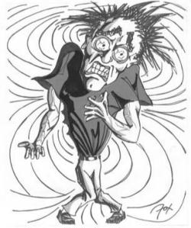
علایم شایع اضطراب
احساس خستگی ، عصبی بودن و بی قراری ، ترس و نگرانی ، بی خوابی یا بد خوابی ، تپش قلب و تنفس نامنظم و سریع ، عرق کردن ، سردرد و سرگیجه ، مشکل در تمرکز و حافظه ، لرزش یا پرش عضلات

Slide 8
علل اضطراب
به طور کلی علل اضطراب به سه عامل زیر بر می گردد:
- عوامل زيست شناختی و جسمانی:
در افراد مضطرب، میزان بعضی از هورمون های موجود در خون غیر عادی است. بنابراین هر آن چه که باعث اختلال در سیستم هورمونی شود، برای بدن خطر محسوب می شود. بارداری، کم کاری یا پر کاری تیروئید، پایین بودن قند خون، وجود غده ای در غدد فوق کلیوی که هورمون اپینفرین تولید می کند و بی نظمی ضربان های قلب از این عوامل هستند.
- عوامل محيطی و اجتماعی:
عوامل اجتماعی و ارتباطی بسیاری باعث به وجود آمدن اضطراب در افراد می شود، مانند مشکلات خانوادگی، احساس جدایی و طرد شدگی، … از عوامل محیطی می توان تغییرات ناگهانی و غیر منتظره را، همچون زلزله، بیماری، مرگ یکی از نزدیکان، … نام برد.
- عوامل ژنتيکی و ارثی:
یکی از مهم ترین عوامل اضطراب ژنتیک است و احتمال اضطراب در فرزندان افراد مضطرب بسیار بالا است.البته الگو قرار دادن رفتار پدر و مادر و یادگیری و تکرار کار های آنان نقش مهمی در اضطراب فرزندان دارد (عامل اجتماعی)، ولی تحقیقات و بررسی های انجام شده بر روی حیوانات و دو قلو هایی که با هم یا جدا از هم زندگی می کنند و از والدین مضطرب به دنیا آمده اند، نشان می دهند که عوامل ژنتیکی نیز بسیار مؤثر اند. با این وجود باور نمی رود که ژن به خصوصی در این مورد نقش داشته باشد، بلکه ترکیب بعضی از ژن ها چنین پیامدی را به دنبال دارد.
طبق آخرین تحقیقات به نظر می رسد که عوامل ژنتیکی در بعضی انواع اضطراب مانند اختلال هراس و ترس از مکان های باز نقش زیادی دارد.

Slide 9
عوامل جانبی مؤثر در ابتلا به اضطراب
-طبق گفته های بعضی از متخصصان، تغذیه ی نادرست نیز در ابتلا به اضطراب نقش دارد. کمبود بعضی از اسید های آمینه ، منیزیم، اسید فولیک و ویتامین B12، باعث تسریع در ابتلا به آن می شوند.
- استفاده از مواد مخدر و دارو های روان گردان
-برخی از ضایعه های مغزی ( که باعث ایجاد علایمی شبیه به علایم اختلال وسواس می شوند.)

Slide 10
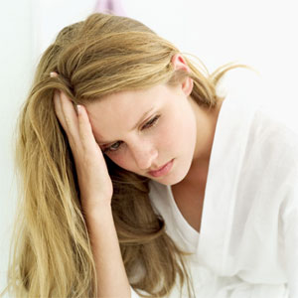
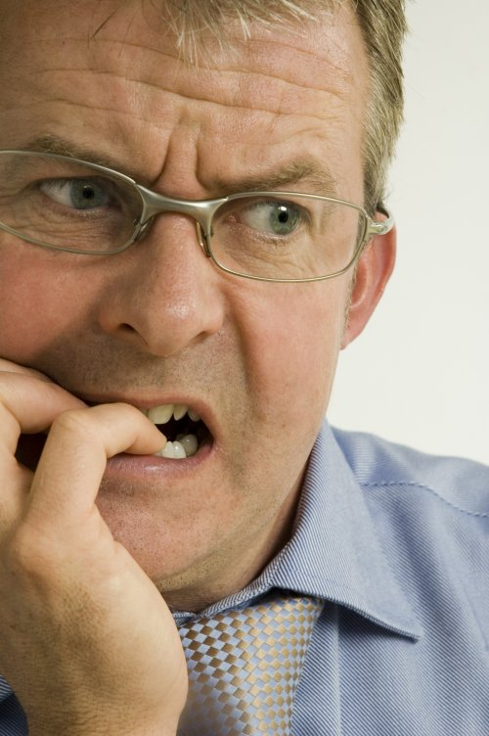
تفاوت زنان و مردان:
افسردگي
استرس

Slide 11
  1- هورمونهاي اصلي استرس كورتيزول، اپي نفرين و اكسي توسين ميباشند.
  2- هر دو هورمون كورتيزول و اپي نفرين باعث افزايش فشار خون و سطح قند خون ميشوند. هورمون كورتيزول به تنهايي باعث كاهش كارايي سيستم ايمني بدن ميگردد.
  3- پس از ترشح دو هورمون اپي نفرين و كورتيزول هورمون اكسي توسين نيز از مغز ترشح مي گردد تا اثرات دو هورمون نخست را تعديل كند. هورمون اكسي توسين عواطف آرام بخش و حس مراقبت را افزايش ميدهد.
  4- در شرايط استرس زا ميزان ترشح دو هورمون اپي نفرين و كورتيزول در زنان و مردان يكسان ميباشد، اما ميزان ترشح هورمون اكسي توسين در زنان بسيار بيشتر از مردان است.
  5- حيوانات و انسانهايي كه سطح هورمون اكسي توسين در بدن آنها بالاست آرام تر، آسوده خاطر تر و اجتماعي تر بوده و كمتر مضطرب ميباشند.
  6 - هورمون تستوسترون مردان اثرات آرام بخشي اكسي توسين را بي اثر و هورمون استروژن زنان آن را تقويت ميكند.

Slide 12
7- بنابراين زنان بهتر از مردان با استرس كنار مي آيند.
8- پاسخ به استرس در مردان از نوع "جنگ يا گريز" و در زنان از نوع "مراقبت (از فرزندان) ، معاشرت و مصالحه" ميباشد.
9- مراقبت شامل فعاليتهاي مراقبت و نگهداري (فرزندان) كه در جهت حفاظت از خود و فرزندان طراحي گرديده و باعث افزايش حس ايمني و كاهش اضطراب و پريشاني در مادر ميگردد. معاشرت و مصالحه شامل ايجاد و حفظ شبكه هاي اجتماعي ميباشد.
10- زنان هنگام مواجهه با استرس سعي ميكنند با ديگران به ويژه زنان تماس اجتماعي برقرار كرده و وقت خود را صرف مراقبت و رسيدگي بيشتر به فرزندان خود كنند. زنان تمايل دارند با ايجاد ارتباطات انساني و تشكيل وحدت و يگانگي از مزاياي امنيت و ايمني موجود در گروه برخوردار گردند.
11-كنار آمدن با استرس در زنان بصورت يافتن حمايت اجتماعي و احساسي بمنظور صحبت كردن درباره تجربه احساسات، مرور وقايع روي داده و كاري كه بايد (در راه حل مشكل) صورت گيرد، انجام ميگيرد.
12- مردان معمولا فعاليت گريز و خلاصي جستن را براي تخفيف استرس بر مي گزينند. ايجاد سرگرمي و تفريح آرامبخش و يا اعتياد به كار را به عنوان گريزگاه انتخاب ميكنند.

Slide 13
13-از آنجايي كه اعتماد بنفس در مردان از كفايت در عملكرد (موفقيت شغلي، برتري در رقابت ها و چالش ها، انجام وظايف) و در زنان از كفايت در روابط (ايجاد و حفظ آنها) نشات ميگيرد، زنان معمولا هنگامي كه خود را قرباني روابط كرده و نيازهاي خود را ناديده ميگيرند، و مردان زماني كه دستيابي به موفقيت و برتري را به هر قيمتي مي پذيرند، دچار استرس ميشوند.
14،شكست و ناكامي در روابط براي زنان، و شكست و ناكامي در عملكرد براي مردان از بزرگترين عوامل استرس زا در ميان دو جنس ميباشند.
15بنابراين زنان با ايجاد ارتباط كلامي و احساسي و مردان با خلوت گزيني و سرگرم كردن خود با فعاليتهاي انحرافي با استرس كنار مي آيند.
16از آنجايي كه مردان بايد استوار و قوي باشند مشكلات خود را انكار ميكنند.
17مردان افسردگي خود را بيشتر با بيان علايم جسمي افسردگي (نظير سردرد) به اطلاع ديگران ميرسانند تا با بيان احساسات خود.
18- مردان علايم بارز افسردگي را كمتر بروز ميدهند (گريستن، اندوه، از دست دادن علاقه به فعاليتهايي كه در گذشته لذت بخش بوده اند). اما در مقابل تحريك پذير تر و پرخاشگر تر مي گردند.

Slide 14
.
1 2- از آنجايي كه مردان در بيان آزادانه احساسات خود ناتوانند، با انجام فعاليت بيشتر با اندوه مقابله ميكنند. اضافه كاري ميكنند و يا زياد به سفرهاي كاري ميروند. و يا به رفتارهاي مخاطره آميزي همچون روابط جنسي وسواسي و يا ورزشهاي پرخطر روي مي آورند و يا به الكل و يا ساير مواد مخدر گرايش پيدا ميكنند.
21،مردان در برابر فوت عزيزان خود تمايل به احياء، ترميم، بازسازي (روابط و شرايط) و بازگشت هر چه سريعتر به وضعيت عادي را از خود بروز ميدهند. اما زنان تمايل دارند بروي فرد از دست رفته و احساسات جاري خود تمركز كنند.
،22زنان اندوه و سوگ خود را ابراز و آن را با ديگران تسهيم ميكنند و به گذشته مينگرند. اما مردان دردهاي خود را به زبان نياورده و معمولا اندوه خود را انكار ميكنند. مردان اشكهاي خود را پنهان ميكنند و خشم را جايگزين اندوه ميكنند.
23،مردان از گريه كردن شرم دارند، بنابراين با احساس خشم جلوي گريستن خود را ميگيرند. زنان بالعكس ازاينكه ابراز خشم كنند احساس شرم ميكنند بنابراين به گريه متوسل ميشوند.

Slide 15
14- صحبت كردن و ابراز احساسات براي مردان دشوار است، چراكه در سرشت و ماهيت مردان نيست كه از ديگران طلب كمك و ياري كنند. مردان تنها هنگامي كه به نقطه بحران ميرسند تقاضاي كمك ميكنند.
25- چنانچه ميخواهيد مردان را به صحبت كردن وادار كنيد، آنها را در فعاليتي درگير سازيد. مثلا اگر شوهرتان از موضوعي اندوهگين است و به ماهيگيري نيز علاقمند است با وي به ماهيگيري برويد و خواهيد ديد كه چگونه به حرف مي آيد.
26-مردان تمايل دارند تا احساسات خود را در قالب فعاليتها،كارها و اعمال بروز دهند، و معمولا اندوه خود را بطور فيزيكي و نه احساسي تجربه ميكنند. آنها غم و اندوه خود را با تمركز بر فعاليت هاي هدف محور كه باعث برانگيختن تفكر، انجام دادن و عمل كردن ميشود بروز ميدهند. مرد با اين كارها هم حس كفايت خود را حفظ ميكند و هم از اندوه مي گريزد.
27،مردان نيز مانند زنان مي گريند اما بيشتر در خلوت خود. .
__________________

Slide 16
تعالیم اسلامی در جلوگیری از استرس و اضطراب
سوالی که دراینجا مطرح می شود این است که آیا استرس الزاماًچیزی بد ، ویرانگر وچیزی است که باید ازآن اجتناب کرد یاخیر؟
واژه استرس (stress) که به احساس درونی فشار روانی اشاره دارد ، در زندگی روزانه به طور فراوان مشاهده می گردد . اهمیت استرس وتاثیر آن در عملکرد آدمی در تمامی وجوه زندگی امر مسلمی است. فشارهای روانی ناشی از خانواده ، محل کار وجامعه می تواند تبعات بسیاری را به دنبال داشته باشد. کوشش برای اداره خانواده ، نگرانی نسبت به فرزندان ،، مشکل با همکار، اختلاف نظر با مدیر، انتظارات مدیر از کارمندان، مشکلات مدیریت ، نگرانی ازعدم آگاهیها واطلاعات، کهنه شدن معلومات، مشکلات اجتماعی ،اقتصادی، پیش آمدن یک مشکل مالی، سر وصدا شلوغی و دهها مساله دیگر همگی موجب می شوند فرد ازلحظه بیداری بامداد تا هنگام خواب شامگاه دچارهیجانها ، تنشها ، بیمها وامیدهای گوناگون باشد که گاه با ظرفیت روانی وبدنی وی متناسب است وگاه با آن سازگارنیست.

Slide 17
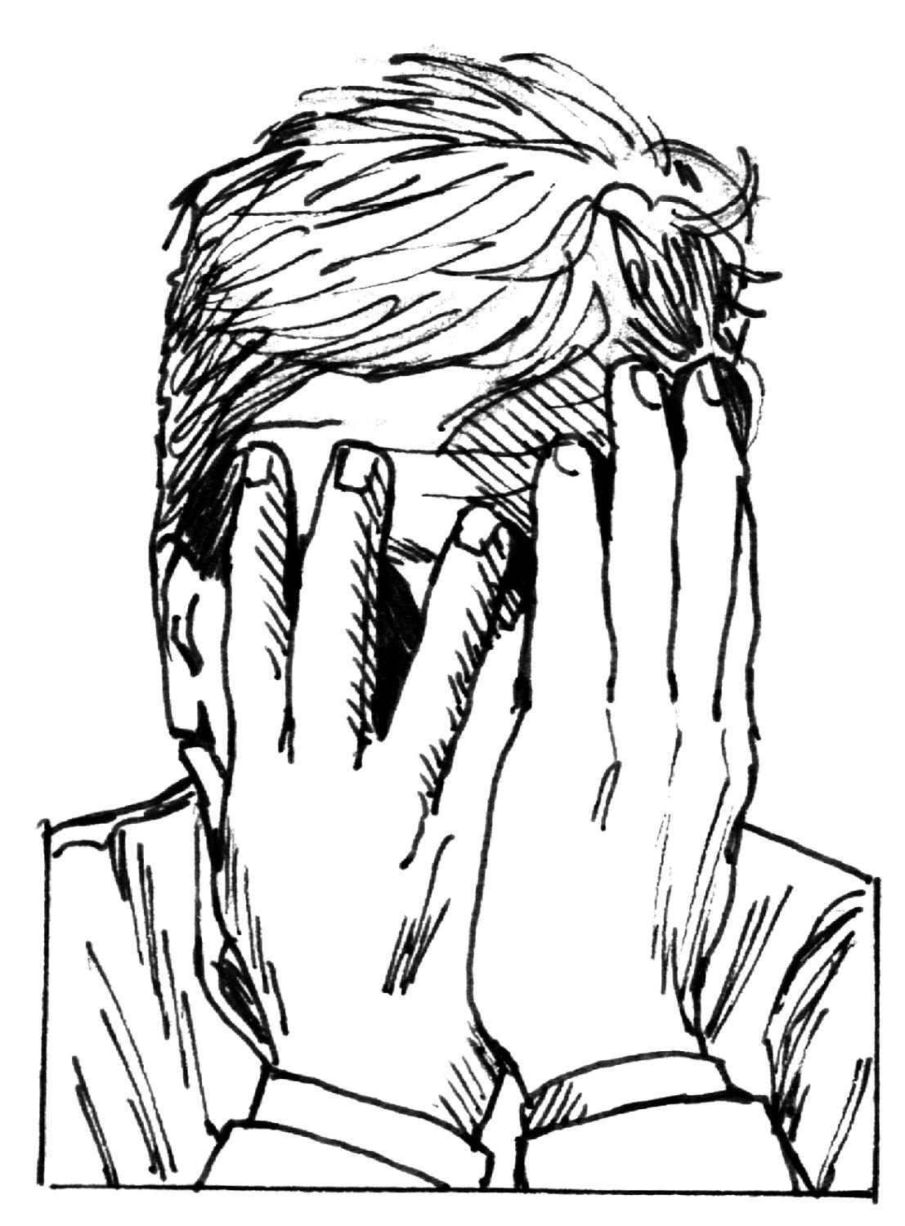
اگرآمادگیهای لازم برای مقابله با این مشکلا ت فراهم نباشد، استرس با تاثیری که برافکار، اندیشه ها، عواطف وانگیزه ها ازیک سو و جنبه های فیزیولوژیکی ازسوی دیگر می گذارد، توانمندیهای روانی وجسمانی راکاهش داده ومقاومت بدن وروان راپایین آورده واز طریق مختل ساختن سیستم ایمنی بدن ، فرد را درمعرض انواع بیماریهای روانی وجسمانی قرارمی دهد .
زخم معده ، تنگی نفس ، انواع سردردها ، ناراحتیهای قلبی ، عروقی ، حساسیتها ، بالا رفتن فشار خون ، بروزجوشها وخارشهای پوستی و... ازجمله بیماریهای روان ، تنی (Psychosomatic) هستند که بااسترسها وفشارهای هیجانی ارتباط نزدیکی دارند. همچنین ممکن است برخی ازمشکلات مانند: دلتنگی، اضطراب ، افسردگی، خشم ، پرخاشگری ، خصومت ، بلا تکلیفی، تردید درتصمیم گیری، احساس خلا ذهنی، بی خوابی، بدخوابی و...مشاهده شوند. بنابراین می توان گفت استرسهای شدید ومداوم ،اغلب پیش درآمد بیماریهای روانی وجسمانی می باشند .

Slide 18
نقش تعالیم اسلامی در مهار استرس ها
در تعالیم اسلامی ، روشهایی برای مقابله با استرسها و سازگاری با سختی ها ذکرشده که می توان آنها را در سه بخش روشهای شناختی ، روشهای رفتاری وروشهای عاطفی ، معنوی ارائه کرد. منظورازروشهای شناختی، شیوه هایی است که با شناختها،افکاروعقایدافراد سروکاردارد.دراین روشها، فرد با استفاده ازشناختها درصدد مقابله با استرسها برمی آید وبه کمک توانایی فکری وذهنی خود ، با مشکل برخورد می کند. اگر چه شناختها و اعتقادات در رفتار جلوه گر می شوند ، ولی نحوه اثرگذاری آنها با سازوکار شناختی افراد مربوط می شود. درروشهای رفتاری، دستورات وتوصیه های عملی، از جمله آداب برخورد ورفتار متقابل وتاثیرآنها در مقابله با سختی ها مورد بررسی قرارمی گیرد. درروشهای عاطفی ، معنوی (عبادات)، فرد نوعی ارتباط عاطفی با خدا واولیای دین برقرار می کند. این روابط می تواند انسان را در مواجهه با مشکلات وحل آنها مساعدت کند. در نمای زیر، طرح کلی راههای مقابله با استرسها با بهره گیری ازتعالیم اسلام ارائه گردیده است که بحث تفصیلی راجع به هر یک از آنها مستلزم فرصت دیگری است. در اینجا فقط اشاره ای کوتاه به نقش ایمان در کاهش استرسها می نماییم.

